Slide 1



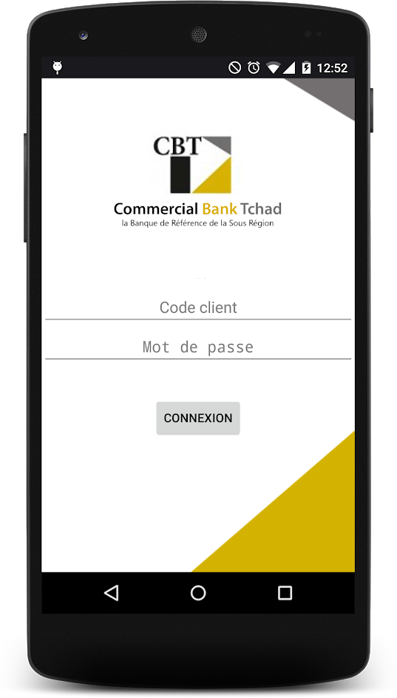


Mobile Banking : enjeux et perspectives au Tchad
APRES LA RESTRUCTURATION
DES SECTEURS DES POSTES ET DES TELECOMMUNICATIONS
Bilan & Défis et Perspectives
MINISTÈRE DES POSTES, DES NOUVELLES TECHNOLOGIES DE L’INFORMATION ET DE LA COMMUNICATION
Présentation:
Alfred BEINGAR MOYANGAR
Directeur de l’Organisation, Projets et SI à la CBT
Directeur Général de la CBT Bourse
1

Slide 2
Plan
I. Introduction
II. L’économie numérique : Concept et enjeux
III. Economie numérique : Etat des lieux dans le monde, en Afrique, en CEMAC et au Tchad
IV. Le Mobile Banking : Principe, Naissance, Technologie sous-jacente et corpus réglementaire
V. Le Mobile Banking : Etat des lieux dans le monde et eu Tchad, volumétrie
VI. Le Mobile Banking : Défis à relever aux plans technologiques, sécuritaires, stratégiques
VII. Tentatives de normalisation de la BEAC par une incitation à une interopérabilité totale des moyens de paiements électronique : Monétique, Mobile Banking, cash transferts
APRES LA RESTRUCTURATION
DES SECTEURS DES POSTES ET DES TELECOMMUNICATIONS
Bilan & Défis et Perspectives
MINISTÈRE DES POSTES, DES NOUVELLES TECHNOLOGIES DE L’INFORMATION ET DE LA COMMUNICATION
2
20 ans après la restructuration des secteurs des Postes et des Télécommunications: Bilan, défis et perspectives– Juin 2019

Slide 3
INTRODUCTION
APRES LA RESTRUCTURATION
DES SECTEURS DES POSTES ET DES TELECOMMUNICATIONS
Bilan & Défis et Perspectives
MINISTÈRE DES POSTES, DES NOUVELLES TECHNOLOGIES DE L’INFORMATION ET DE LA COMMUNICATION
3
20 ans après la restructuration des secteurs des Postes et des Télécommunications: Bilan, défis et perspectives– Juin 2019

Slide 4
L’économie numérique : Concept et enjeux
APRES LA RESTRUCTURATION
DES SECTEURS DES POSTES ET DES TELECOMMUNICATIONS
Bilan & Défis et Perspectives
MINISTÈRE DES POSTES, DES NOUVELLES TECHNOLOGIES DE L’INFORMATION ET DE LA COMMUNICATION
4
20 ans après la restructuration des secteurs des Postes et des Télécommunications: Bilan, défis et perspectives– Juin 2019

Slide 5
Economie numérique : Etat des lieux dans le monde, en Afrique, en CEMAC et au Tchad
APRES LA RESTRUCTURATION
DES SECTEURS DES POSTES ET DES TELECOMMUNICATIONS
Bilan & Défis et Perspectives
MINISTÈRE DES POSTES, DES NOUVELLES TECHNOLOGIES DE L’INFORMATION ET DE LA COMMUNICATION
5
20 ans après la restructuration des secteurs des Postes et des Télécommunications: Bilan, défis et perspectives– Juin 2019

Slide 6
Economie numérique : Etat des lieux dans le monde, en Afrique, en CEMAC et au Tchad
APRES LA RESTRUCTURATION
DES SECTEURS DES POSTES ET DES TELECOMMUNICATIONS
Bilan & Défis et Perspectives
MINISTÈRE DES POSTES, DES NOUVELLES TECHNOLOGIES DE L’INFORMATION ET DE LA COMMUNICATION
6
20 ans après la restructuration des secteurs des Postes et des Télécommunications: Bilan, défis et perspectives– Juin 2019

Slide 7
Le Mobile Banking : Principe, Naissance, Technologie sous-jacente et corpus réglementaire
APRES LA RESTRUCTURATION
DES SECTEURS DES POSTES ET DES TELECOMMUNICATIONS
Bilan & Défis et Perspectives
MINISTÈRE DES POSTES, DES NOUVELLES TECHNOLOGIES DE L’INFORMATION ET DE LA COMMUNICATION
7
20 ans après la restructuration des secteurs des Postes et des Télécommunications: Bilan, défis et perspectives– Juin 2019

Slide 8
Le Mobile Banking : Principe, Naissance, Technologie sous-jacente et corpus réglementaire
APRES LA RESTRUCTURATION
DES SECTEURS DES POSTES ET DES TELECOMMUNICATIONS
Bilan & Défis et Perspectives
MINISTÈRE DES POSTES, DES NOUVELLES TECHNOLOGIES DE L’INFORMATION ET DE LA COMMUNICATION
8
20 ans après la restructuration des secteurs des Postes et des Télécommunications: Bilan, défis et perspectives– Juin 2019

Slide 9
Le Mobile Banking : Principe, Naissance, Technologie sous-jacente et corpus réglementaire
APRES LA RESTRUCTURATION
DES SECTEURS DES POSTES ET DES TELECOMMUNICATIONS
Bilan & Défis et Perspectives
MINISTÈRE DES POSTES, DES NOUVELLES TECHNOLOGIES DE L’INFORMATION ET DE LA COMMUNICATION
9
20 ans après la restructuration des secteurs des Postes et des Télécommunications: Bilan, défis et perspectives– Juin 2019

Slide 10
Le Mobile Banking : Principe, Naissance, Technologie sous-jacente et corpus réglementaire
APRES LA RESTRUCTURATION
DES SECTEURS DES POSTES ET DES TELECOMMUNICATIONS
Bilan & Défis et Perspectives
MINISTÈRE DES POSTES, DES NOUVELLES TECHNOLOGIES DE L’INFORMATION ET DE LA COMMUNICATION
10
20 ans après la restructuration des secteurs des Postes et des Télécommunications: Bilan, défis et perspectives– Juin 2019

Slide 11
Le Mobile Banking : Etat des lieux dans le monde et eu Tchad, volumétrie
APRES LA RESTRUCTURATION
DES SECTEURS DES POSTES ET DES TELECOMMUNICATIONS
Bilan & Défis et Perspectives
MINISTÈRE DES POSTES, DES NOUVELLES TECHNOLOGIES DE L’INFORMATION ET DE LA COMMUNICATION
11
20 ans après la restructuration des secteurs des Postes et des Télécommunications: Bilan, défis et perspectives– Juin 2019

Slide 12
Le Mobile Banking : Etat des lieux dans le monde et eu Tchad, volumétrie
APRES LA RESTRUCTURATION
DES SECTEURS DES POSTES ET DES TELECOMMUNICATIONS
Bilan & Défis et Perspectives
MINISTÈRE DES POSTES, DES NOUVELLES TECHNOLOGIES DE L’INFORMATION ET DE LA COMMUNICATION
12
20 ans après la restructuration des secteurs des Postes et des Télécommunications: Bilan, défis et perspectives– Juin 2019

Slide 13
Le Mobile Banking : Défis à relever aux plans technologiques, sécuritaires, stratégiques
APRES LA RESTRUCTURATION
DES SECTEURS DES POSTES ET DES TELECOMMUNICATIONS
Bilan & Défis et Perspectives
MINISTÈRE DES POSTES, DES NOUVELLES TECHNOLOGIES DE L’INFORMATION ET DE LA COMMUNICATION
13
20 ans après la restructuration des secteurs des Postes et des Télécommunications: Bilan, défis et perspectives– Juin 2019

Slide 14
Le Mobile Banking : Défis à relever aux plans technologiques, sécuritaires, stratégiques
APRES LA RESTRUCTURATION
DES SECTEURS DES POSTES ET DES TELECOMMUNICATIONS
Bilan & Défis et Perspectives
MINISTÈRE DES POSTES, DES NOUVELLES TECHNOLOGIES DE L’INFORMATION ET DE LA COMMUNICATION
14
20 ans après la restructuration des secteurs des Postes et des Télécommunications: Bilan, défis et perspectives– Juin 2019

Slide 15
Tentatives de normalisation de la BEAC par une incitation à une interopérabilité totale des moyens de paiements électronique :
Monétique, Mobile Banking, cash transferts
APRES LA RESTRUCTURATION
DES SECTEURS DES POSTES ET DES TELECOMMUNICATIONS
Bilan & Défis et Perspectives
MINISTÈRE DES POSTES, DES NOUVELLES TECHNOLOGIES DE L’INFORMATION ET DE LA COMMUNICATION
15
20 ans après la restructuration des secteurs des Postes et des Télécommunications: Bilan, défis et perspectives– Juin 2019

Slide 16

Perspectives de l’économique numérique au Tchad et particulièrement pour le Mobile Banking
APRES LA RESTRUCTURATION
DES SECTEURS DES POSTES ET DES TELECOMMUNICATIONS
Bilan & Défis et Perspectives
MINISTÈRE DES POSTES, DES NOUVELLES TECHNOLOGIES DE L’INFORMATION ET DE LA COMMUNICATION
16
20 ans après la restructuration des secteurs des Postes et des Télécommunications: Bilan, défis et perspectives– Juin 2019

Slide 17

Séances de questions/Réponses
APRES LA RESTRUCTURATION
DES SECTEURS DES POSTES ET DES TELECOMMUNICATIONS
Bilan & Défis et Perspectives
MINISTÈRE DES POSTES, DES NOUVELLES TECHNOLOGIES DE L’INFORMATION ET DE LA COMMUNICATION
17
20 ans après la restructuration des secteurs des Postes et des Télécommunications: Bilan, défis et perspectives– Juin 2019

